Slide 1
CTF(Capture The Flag)

Slide 2
CTFとは
Capture The Flagの略称で、旗(Flag)を取ることを目的としたセキュリティ競技のこと.
Attack-Defense(攻防戦形式)とJeopardy(クイズ形式)が存在する.
競プロのセキュリティ版.
低レイヤーから高レイヤーまで幅広い知識が必要になる.
大会はチーム戦が多い.

Slide 3

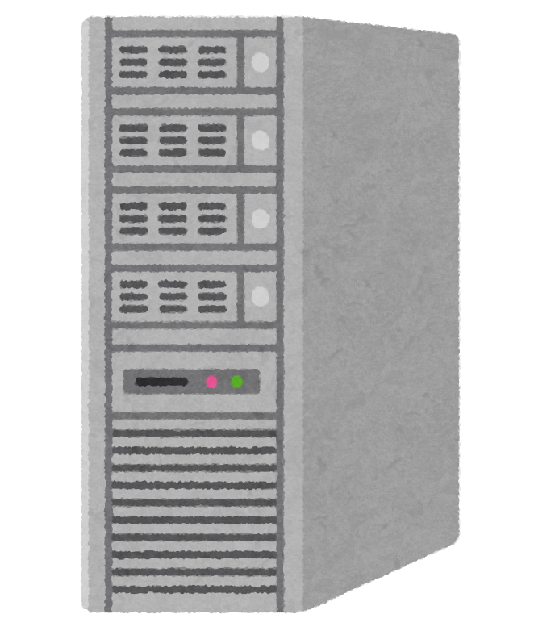

攻防戦形式
FLAG GET
POINT
GET
チームA
本戦で多い形式.
各チームには脆弱性を含んだサーバーが与えられる.
自分のサーバーの脆弱性を修正してほかチームからの攻撃を防ぐ.
ほかチームのサーバーを攻撃して、FLAGを手に入れる.
解答サーバー
チームB
チームC

Slide 4
クイズ形式
常設サイトはこの形式.
問題ごとにファイルやwebページが用意されている.
それらを解析/攻撃することでFLAGが手に入る仕組みになって いる.
CpawCTF/CpawCTF2/ksnctf/akictf/柚子胡椒CTFなどなど.

Slide 5
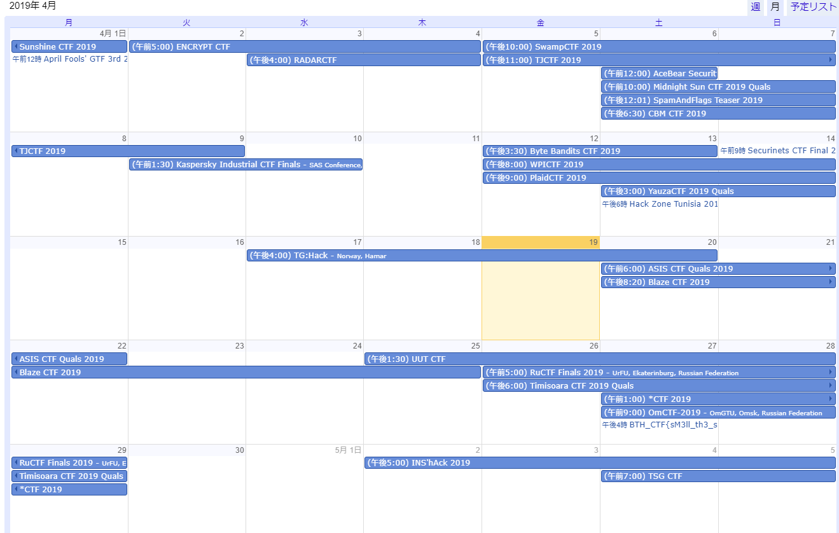
オンラインコンテストはほぼ毎日開催
CTFtimeより
2019年4月の予定

Slide 6
必要な知識(問題ジャンル)
Reversing : バイナリの解析. アセンブリを読むやつ.
Pwnable : プログラムの脆弱性を突く. Buffer overflowとか.
Crypto : 暗号系の問題. シーザーとかヴィジュネルとか.
Web : SQL injectionとかXSSとか.
Network : パケット解析。プロトコル周り.
Forensic : ディスクイメージなどから情報を集める.
Steganography:音声や動画ファイルを解析する.
Recon ：OSINTみたいなやつ. 対象調査.
Misc(Miscellaneous):その他の問題
などなど(ジャンル複合問題もある)

Slide 7
ツールの紹介(Reversing)
・IDA：リバースエンジニアリングツール. デバッガが使える.
・Ghidra：リバースエンジニアリングツール. デバッガなし. Pythonのスクリプトが使える.
・radare2：CUI版のIDAみたいな使用感.
・Binary Ninja：逆アセンブルとBinエディタ.
・disassembler.io：web上で逆アセンブル.
・Ollydbg：x64/x32 windowsデバッガ.

Slide 8
ツールの紹介(Pwnable)
gdb ：デバッガ
gdb-peda：gdb改
ltrace：コマンド. library callsをtrace.
strace：コマンド. syscallsをtrace.
Pwntools：Pythonのライブラリ

Slide 9
ツールの紹介(Crypto)
pycrypto ：pythonライブラリ.
CyberChef：各種変換なんでもできるマン.
(エンコードやらハッシュやら)

Slide 10
ツールの紹介(Web)
Fiddler ：ローカルプロキシ.
Burp Suite：ローカルプロキシ. Fiddlerより多機能.
Online JavaScript Beautifier：jsの難読化解除.
EditThisCookie：Cookieの編集. ブラウザのアドオン.

Slide 11
ツールの紹介(Forensics/Steganography)
binwalk：画像ファイル内にファイルが埋め込まれてるかチェック.
exiftool：exif情報の確認.
XnView：画像編集ソフト.
青い空を見上げればいつもそこに白い猫 ：画像解析.
tcpdump：ネットワーク通信のキャプチャ&dump.
Wireshark：パケットファイルの解析.
tshark：wiresharkのCLI版.

Slide 12
ツールの紹介(Network)
wireshark：パケット解析.
tshark：CLI版wireshark
aircrack-ng：無線クラッキングツール.

Slide 13
ツールの紹介(その他)
Google：いわずもがな.
Wikipedia：いわずもがな.
strings：バイナリファイルの可視部分を表示.
file：ファイルのヘッダーからファイルタイプを調査.
Cyber chef：いろんなエンコード/デコード.

